Slide 1
НАУЧНЫЕ ОТКРЫТИЯ 15-17 веков
Смирнов Максим
Ученик 3 "Г" класса
Руководитель: Меркулова С.Д

Slide 2
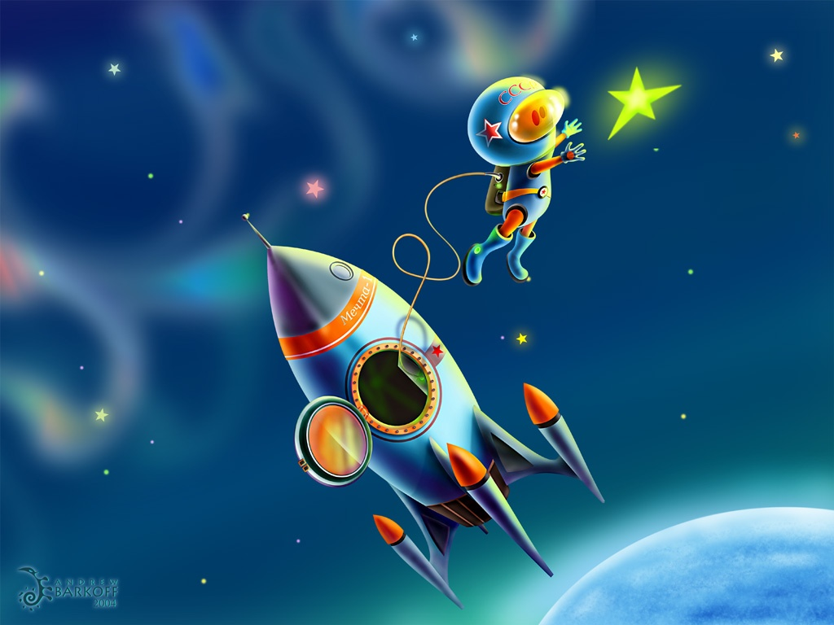
КОСМИЧЕСКИЕ ОТКРЫТИЯ

Slide 3
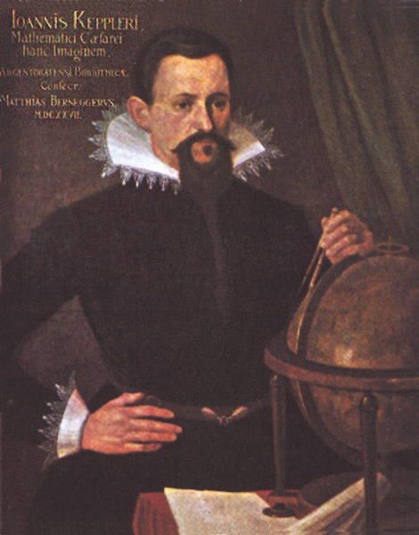
Иоганн Кеплер (1571-1630)

Slide 4
Иоганн Кеплер (1571-1630)
Иоганн Кеплер сделал много открытей в области астрофизики он открыл 3 закона один из них говорит: Квадраты периодов обращения планет вокруг Солнца относятся как кубы больших полуосей орбит планет.
Справедливо не только для планет, но и для их спутников.

Slide 5
Иоганн Кеплер (1571-1630)
Кеплер предсказал существование двух спутников Марса и промежуточной планеты между Марсом и Юпитером и многое другое.

Slide 6
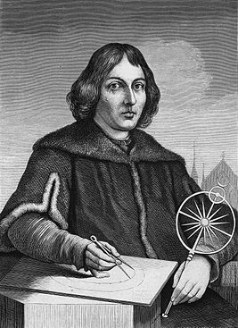
Николай Коперник (1473-1543)

Slide 7
Николай Коперник (1473-1543)
Коперник объяснил смену дня и ночи суточным вращением Земли, смену времен года наклоном оси вращения Земли к плоскости земной орбиты и обращением Земли вокруг Солнца, кажущееся годовое перемещение Солнца по эклиптике Коперник объяснил движением Земли вокруг Солнца.

Slide 8
Николай Коперник (1473-1543)
Он правильно расположил планеты по их расстоянию от Солнца и Земле отвел в этом ряду третье место. Петлеобразное движение планет на фоне звезд Коперник объяснил сочетанием движения наблюдателя с Землей и движения планеты. Истинность новой, гелиоцентрической системы мира была подтверждена открытиями Галилея.

Slide 9
ГЕОГРАФИЧЕСКИЕ ОТКРЫТИЯ

Slide 10
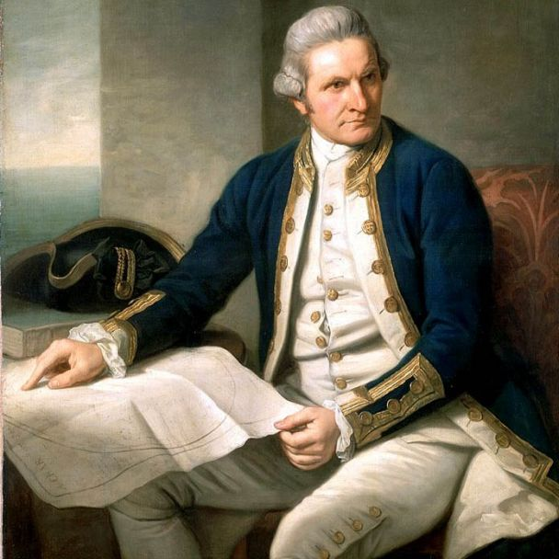
Джеймс Кук

Slide 11
Джеймс Кук
Экспедиции. Официальной целью экспедиции было исследование прохождения Венеры через диск Солнца. Однако в секретных приказах, полученных Куком, ему предписывалось незамедлительно после завершения астрономических наблюдений отправляться в южные широты на поиски так называемого Южного материка.

Slide 12
Джеймс Кук
Астрономические наблюдения служили Адмиралтейству ширмой, прикрывающей поиск новых колоний. Также целью экспедиции было установить берега Австралии, особенно её восточное побережье, которое совершенно не было исследовано.

Slide 13
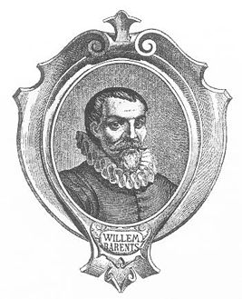
Виллем Баренц (1550-1597)

Slide 14
Виллем Баренц (1550-1597)
В 1594 году первая экспедиция с его участием покинула Амстердам. Целью был поиск Северо-Восточного прохода в Азию.
10 июля Баренц достиг побережья Новой Земли, после чего повернул на север, но по достижении крайней северной точки архипелага, был вынужден вернуться назад.

Slide 15
Спасибо за внимание

